Slide 1
EnterpriseDB Postgres Plus
Advanced Server
--创新思维，引领数据库革命
        合理利用“二级缓存”技术
        提高数据库整体性能
萧少聪 [Scott Siu]
scottsiu@enterprisedb-ch.com
(+86)13924514171

Slide 2
提高数据库性能的方案
通过硬件方案提高性能(加CPU、内存)
  扩展能力有限
通过软件优化提高性能(程序修改、配置调优)
  只能针对现有环境
通过集群方案提高性能(多服务器通过高速网络连接进行性能扩展)
  如何处理数据同步、缓存同步、数据可靠性

Slide 3
        EnterpriseDB Infinite Cache
        数据库“二级缓存”技术

Slide 4
您的数据库服务器是否有如下情况
CPU占用不高
  多层应用开发架构下，业务逻辑大多在应用层
数据库内存使用率不高
  通常分配给数据库管理的内存只占服务器内存的一半或以下
大数据量查询时硬盘I/O不足
  并发进行大量数据操作时，I/O成为系统最大瓶颈

Slide 5
通常数据库性能的瓶颈在哪里？
CPU？多路、多核、多层应用架构……
内存？DDR2、DDR3、64GB、128GB……
硬盘？通常情况下，这正是数据库服务器的性能瓶颈
空间与性能的矛盾
  内存中访问数据的速度很快
  而磁盘中访问数据的速度很慢
  内存空间有限并且扩充困难
  而通常磁盘空间是充足
内存:硬盘 -> 30:1

Slide 6
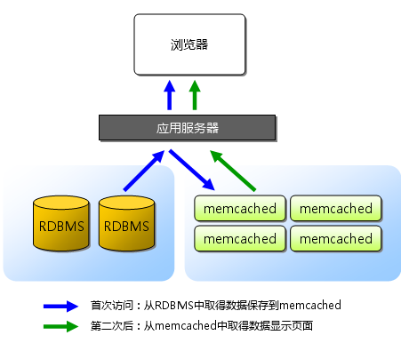
业界如何解决数据库的I/O瓶颈
已有的解决方案
  128块4GB双通道HBA卡 + 282个存储柜（共3380块1.5K硬盘），以大大提高磁盘I/O。
  [ 这样的配置很难在常规环境下重现 ]
  通过大量廉价的Memcache服务器，以减轻数据库服务器的磁盘I/O负担。
  [ 应用系统要经过大量重新开发 ]
  通过SSD磁盘进行数据存储，实现高速I/O
  [ 当前成本过高无法存储大量数据 ]

Slide 7
实例场景
场景：当前有一台16GB内存的服务器
思考：您会给数据库分多少缓存
  2GB
  4GB
  8GB
  16GB (@_@)
数据能更多地缓存在内存中，将可以最大程度地提高系统性能

Slide 8
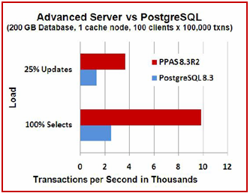
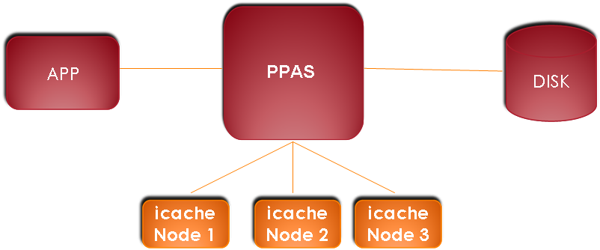
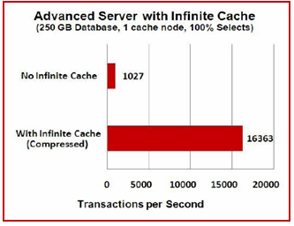
数据库“二级缓存”技术
EnterpriseDB Infinite Cache
EnterpriseDB与PostgreSQL的性能差别
利用内存打破磁盘I/O瓶颈
透明操作颠覆内存数据库概念
支持无限横向扩展
高达12倍内存压缩保存更多数据
实现高达16倍的性能提升
EnterpriseDB
有无Infinite Cache的性能差别

Slide 9





Infinite Cache原理
Hash(10)
Blk 10
select(3)
select(4)
Blk 40
APP
EDB
Blk 16
DISK
Blk 8
Hash(3)
Blk 3
Blk 4
icache
Node 1
icache
Node 2
icache
Node 3

Slide 10
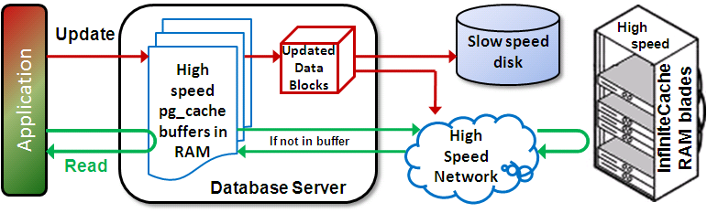
数据完整性如何保证？
数据写入过程与“二级缓存”无关
更新数据块时对“二级缓存”进行异步跟新
commit
Data
sync
Data
async

Slide 11

启动Infinite Cache
# edb-icache-tool 192.168.23.85:11211 stats
无需任何改变
设置配置文件
参数设置 postgresql.conf
edb_enable_icache = on
edb_icache_servers = 'localhost, 1.2.3.4:11000, 5.6.7.8'
edb_icache_compression_level = 6
APP
PPAS
DISK
cache
icache
Node 1
icache
Node 2
icache
Node 3
需要启动edb-icache
# edb-icache -u enterprisedb -d -m 1024
# killall -HUP edb-icache

Slide 12
postgresql.conf配置
参数设置
edb_enable_icache = on
缓存服务器
edb_icache_servers = 'localhost, 1.2.3.4:11000, 5.6.7.8'
压缩比率
edb_icache_compression_level = 6

Slide 13
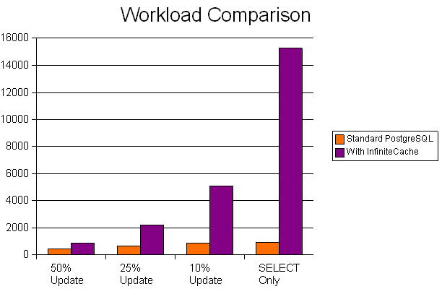
什么场景不适合使用数据库“二级缓存”
“人无完人”，技术也是一样。
世上还没有一种可以解决所有问题的技术。

Slide 14
        What is EnterpriseDB ?

Slide 15
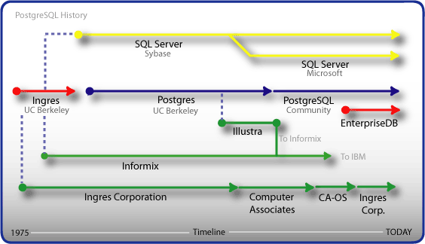
EnterpriseDB数据库历史
发源史
  EnterpriseDB的Postgres系列数据库与DB2，Oracle是同一时代的产品
  衍生出Informix，Sybase，SQL Server等数据库，都在良性发展
发展史
  1977 Ingres项目
  1985 Post-Ingres项目
  1995 将SQL引擎改为
  当时最流行的SQL92
  之后由于社区的推动
  加入了很多优秀的特
  性，使PostgreSQL被誉为
  “最先进的开源数据库”
  2004 EnterpriseDB成立
  提供Postgres系列数据库
  商业支持

Slide 16
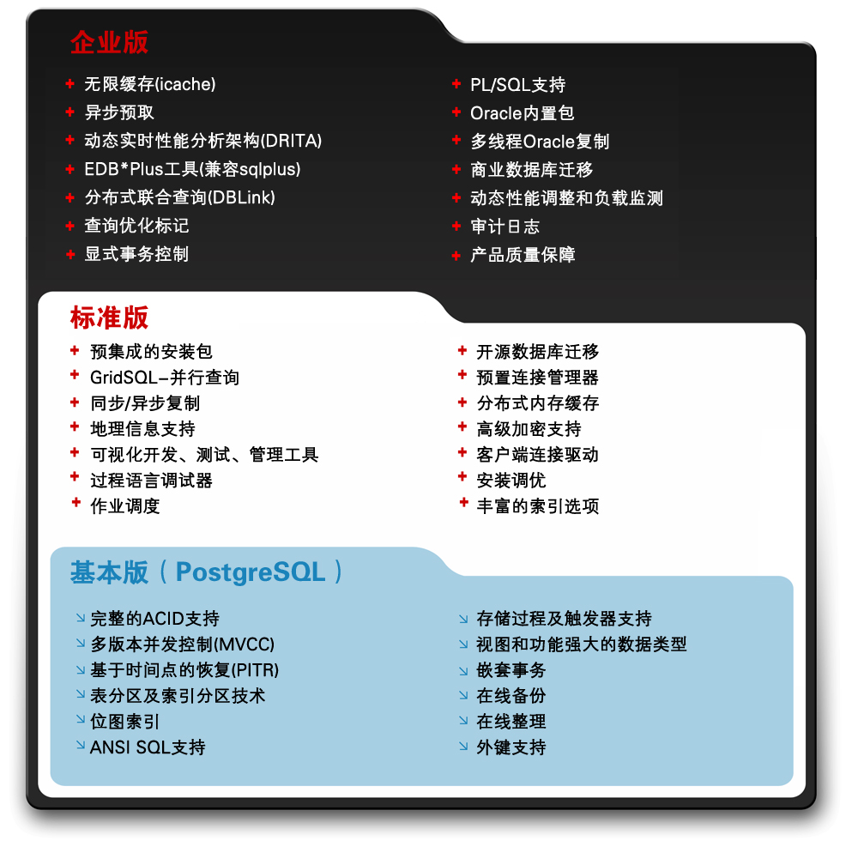
EnterpriseDB产品线介绍
EnterpriseDB企业版
针对OLTP的 动态性能调整
高性能 无限缓存 及 预取技术
全球领先的 Oracle兼容引擎
异构 数据库复制及容灾能力
企业级 安全审计
DRITA 性能分析架构
EnterpriseDB标准版
完整的DBMS数据库管理系统
集成地理数据库引擎
集成网格并行查询
集成本地/异地数据容灾能力
基本版
全球最先进的开源数据库核心

Slide 17







EnterpriseDB 市场定位
$$$
Sybase
Oracle
IBM
Microsoft
MySQL
$
简易WEB只读型
网站应用模式
复杂的企业事务模式

Slide 18
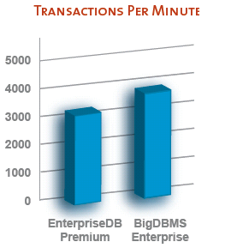
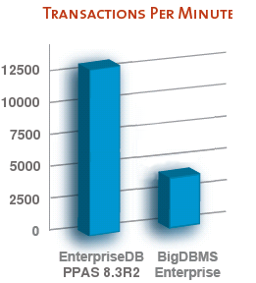
TPC-C测试对比
大型数据库企业版 3703 tpmC
EnterpriseDB 8.2 企业版 3115 tpmC
EnterpriseDB 8.3R2 企业版 12762 tpmC
(结合Infinite Cache数据库二级缓存技术)

Slide 19
        您的应用软件只能运行在特定的数据库平台上？
        您的成本不断上升，而且并不是花在业务功能上？
        您的数据库压力巨大，要寻找更合适的解决方案？
        马上试用EnterpriseDB，解放传统方案束缚
        谢谢！

